Slide 1

文件-写
周磊

Slide 2

C语言
文件读写函数
知识回顾 新课导入 目标及重难点 新授 总结与合作探究 作业 限时检测

Slide 3
C语言
fscanf fprintf 格式化读写数据
文件的定位与检测
目标：
知识回顾 新课导入 目标及重难点 新授 总结与合作探究 作业 限时检测

Slide 4
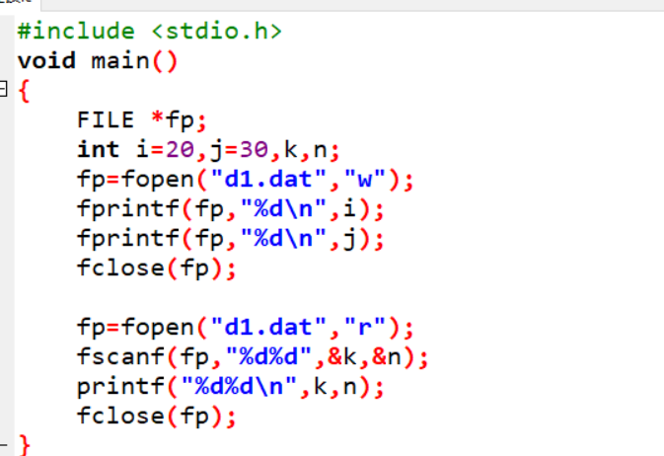
C语言
一、文件-fscanf与fprintf
知识回顾 新课导入 目标及重难点 新授 总结与合作探究 作业 限时检测

Slide 5
C语言
一、文件定位-rewind
rewind(文件指针)
功能：将文件位置指针移到文件的开头
知识回顾 新课导入 目标及重难点 新授 总结与合作探究 作业 限时检测

Slide 6
C语言
一、文件定位-fseek()函数
fseek(文件指针,位移量,起始点)
功能：将文件内部位置指针按字节移到指定的位置
知识回顾 新课导入 目标及重难点 新授 总结与合作探究 作业 限时检测

Slide 7
C语言
一、文件定位-feof()函数
feof(文件指针)
功能：用于检测文件是否结束，如果是返回1，否则返回0
知识回顾 新课导入 目标及重难点 新授 总结与合作探究 作业 限时检测

Slide 8
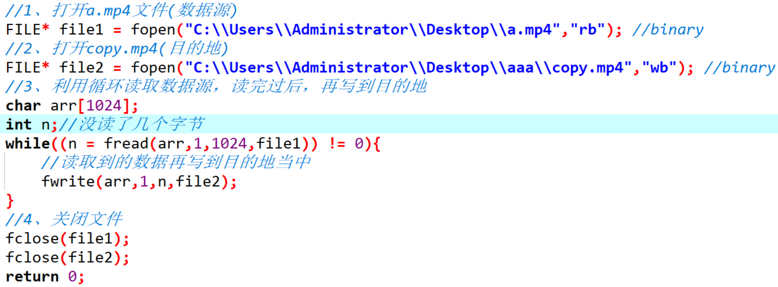
C语言
三、文件-练习
知识回顾 新课导入 目标及重难点 新授 总结与合作探究 作业 限时检测

Slide 9
总结
fgets读数据
fread读数据
写数据
练习
知识回顾 新课导入 目标及重难点 新授 总结与合作探究 作业 限时检测

Slide 10
作业
课堂案例自己写一遍
知识回顾 新课导入 目标及重难点 新授 总结与合作探究 作业 限时检测

Slide 11
限时检测
知识回顾 新课导入 目标及重难点 新授 总结与合作探究 作业 限时检测

